Slide 1
Algoritmo de Kruskal
Projeto e análise de algoritmos

Slide 2
Algoritmos Gulosos
São uma classe de algoritmos que tomam decisões locais ótimas em cada etapa na esperança de obter uma solução global ótima.

Slide 3
Algoritmos Gulosos
São uma classe de algoritmos que tomam decisões locais ótimas em cada etapa na esperança de obter uma solução global ótima.
A principal característica dos algoritmos gulosos é que eles tomam decisões locais que parecem ser as melhores naquele momento, sem reconsiderar as escolhas feitas anteriormente.

Slide 4
Algoritmos Gulosos
São uma classe de algoritmos que tomam decisões locais ótimas em cada etapa na esperança de obter uma solução global ótima.
A principal característica dos algoritmos gulosos é que eles tomam decisões locais que parecem ser as melhores naquele momento, sem reconsiderar as escolhas feitas anteriormente.
Ao fazer a escolha mais vantajosa a cada passo, o algoritmo chegará a uma solução globalmente ótima.

Slide 5
Mas…
Vale ressaltar que nem sempre os algoritmos gulosos garantem a obtenção da solução ótima global.
Em alguns casos, a estratégia gulosa pode levar a soluções subótimas ou incorretas.

Slide 6
Então por que eles são usados?
São usados porque eles são eficientes, ou seja, eles não demoram muito para encontrar uma solução.

Slide 7
Então por que eles são usados?
São usados porque eles são eficientes, ou seja, eles não demoram muito para encontrar uma solução.
São fáceis de implementar, o que os torna uma boa opção para problemas que precisam ser resolvidos em tempo real.

Slide 8
Então por que eles são usados?
São usados porque eles são eficientes, ou seja, eles não demoram muito para encontrar uma solução.
São fáceis de implementar, o que os torna uma boa opção para problemas que precisam ser resolvidos em tempo real.
Geralmente encontram uma solução que é próxima da ótima.

Slide 9
Joseph Kruskal
Obteve seu Ph.D. em matemática pela Universidade de Princeton em 1954.
Sua área de pesquisa era teoria dos grafos.
Também foi matemático, estatístico e psicometrista.

Slide 10
Algorimto de Kruskal
Publicado por Joseph Kruskal em 1956

Slide 11
Algorimto de Kruskal
Publicado por Joseph Kruskal em 1956
Problema: encontrar uma MST(Minimum Spanning Tree)

Slide 12
Algorimto de Kruskal
Publicado por Joseph Kruskal em 1956
Problema: encontrar uma MST(Minimum Spanning Tree)
Árvore geradora de custo mínimo de um grafo com custo nas arestas.

Slide 13
Como funciona?
Cria uma floresta: cada vértice é uma árvore independente.

Slide 14
Como assim uma floresta?
O algoritmo de Kruskal cria uma floresta porque ele adiciona arestas ao conjunto de arestas, uma de cada vez.

Slide 15
Como assim uma floresta?
O algoritmo de Kruskal cria uma floresta porque ele adiciona arestas ao conjunto de arestas, uma de cada vez.
Cada aresta adicionada conecta dois vértices que não estão conectados por nenhuma aresta anterior

Slide 16
Como assim uma floresta?
O algoritmo de Kruskal cria uma floresta porque ele adiciona arestas ao conjunto de arestas, uma de cada vez.
Cada aresta adicionada conecta dois vértices que não estão conectados por nenhuma aresta anterior
Isso cria uma coleção de árvores não conexas, que é uma floresta.

Slide 17
Como funciona?
Cria uma floresta: cada vértice é uma árvore independente.
Os custos das arestas números reais arbitrários(positivos, negativos e nulos)

Slide 18
Como funciona?
Cria uma floresta: cada vértice é uma árvore independente.
Os custos das arestas números reais arbitrários(positivos, negativos e nulos)
O problema só tem solução se o grafo for conexo.

Slide 19
Grafo conexo
É um tipo de grafo em que existe um caminho entre cada par de vértices.

Slide 20
Grafo conexo
É um tipo de grafo em que existe um caminho entre cada par de vértices.
Dado qualquer par de vértices em um grafo conexo, é possível encontrar uma sequência de arestas que os conecte.

Slide 21
Como funciona?
Cria uma floresta: cada vértice é uma árvore independente.
Os custos das arestas números reais arbitrários(positivos, negativos e nulos)
O problema só tem solução se o grafo for conexo
Passos:

Slide 22
Como funciona?
Cria uma floresta: cada vértice é uma árvore independente.
Os custos das arestas números reais arbitrários(positivos, negativos e nulos)
O problema só tem solução se o grafo for conexo
Passos:
Ordene as arestas do grafo pelo menor peso.

Slide 23
Como funciona?
Cria uma floresta: cada vértice é uma árvore independente.
Os custos das arestas números reais arbitrários(positivos, negativos e nulos)
O problema só tem solução se o grafo for conexo
Passos:
Ordene as arestas do grafo pelo menor peso.
Comece com um conjunto vazio de arestas.

Slide 24
Como funciona?
Cria uma floresta: cada vértice é uma árvore independente.
Os custos das arestas números reais arbitrários(positivos, negativos e nulos)
O problema só tem solução se o grafo for conexo
Passos:
Ordene as arestas do grafo pelo menor peso.
Comece com um conjunto vazio de arestas.
Para cada aresta na ordem de peso, adicione-a ao conjunto de arestas se ela não criar um ciclo.

Slide 25
Como funciona?
Cria uma floresta: cada vértice é uma árvore independente.
Os custos das arestas números reais arbitrários(positivos, negativos e nulos)
O problema só tem solução se o grafo for conexo
Passos:
Ordene as arestas do grafo pelo menor peso.
Comece com um conjunto vazio de arestas.
Para cada aresta na ordem de peso, adicione-a ao conjunto de arestas se ela não criar um ciclo.
Continue até que todas as arestas tenham sido adicionadas ao conjunto.

Slide 26
Como funciona?
Cria uma floresta: cada vértice é uma árvore independente.
Os custos das arestas números reais arbitrários(positivos, negativos e nulos)
O problema só tem solução se o grafo for conexo
Passos:
Ordene as arestas do grafo pelo menor peso.
Comece com um conjunto vazio de arestas.
Para cada aresta na ordem de peso, adicione-a ao conjunto de arestas se ela não criar um ciclo.
Continue até que todas as arestas tenham sido adicionadas ao conjunto.
O conjunto final de arestas é uma MST do grafo.

Slide 27
Aplicações práticas
Spanning Tree Protocol: O protocolo Spanning Tree (STP) em redes de computadores é baseado no algoritmo de Kruskal. Ele é usado para garantir a criação de uma topologia de rede livre de loops, permitindo redundância e resiliência na rede.
Redes de transporte: O algoritmo de Kruskal pode ser usado para encontrar rotas eficientes em redes de transporte,
Redes de comunicação: Na área de redes de comunicação, o algoritmo de Kruskal é usado para encontrar a árvore de expansão mínima em uma rede, garantindo a conectividade eficiente entre os nós e minimizando os custos de comunicação.

Slide 28
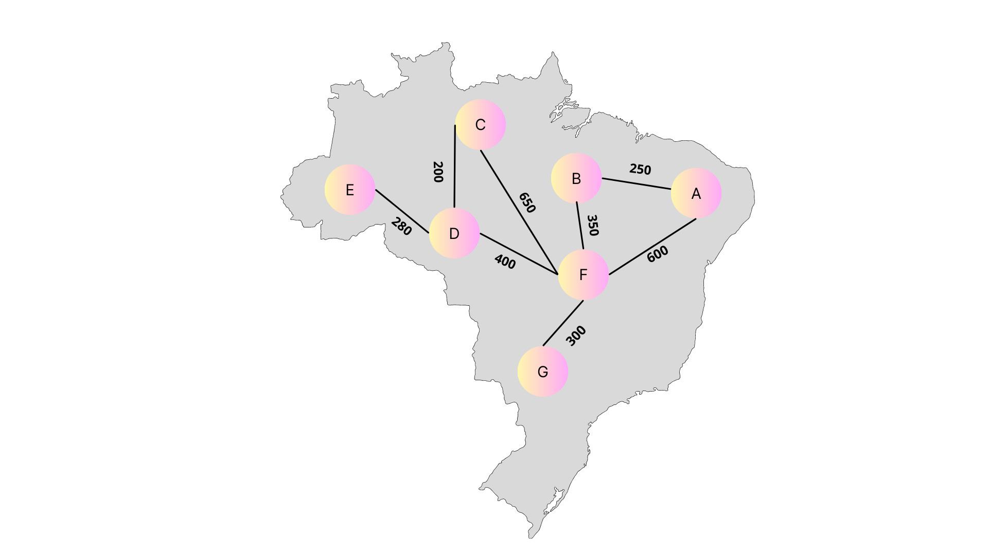
EXEMPLO:

Slide 29
Conjunto A:
V1 | C | A | D | F | B | F | F | F
V2 | D | B | E | G | F | D | A | C
PESO | 200 | 250 | 280 | 300 | 350 | 400 | 600 | 650

Slide 30
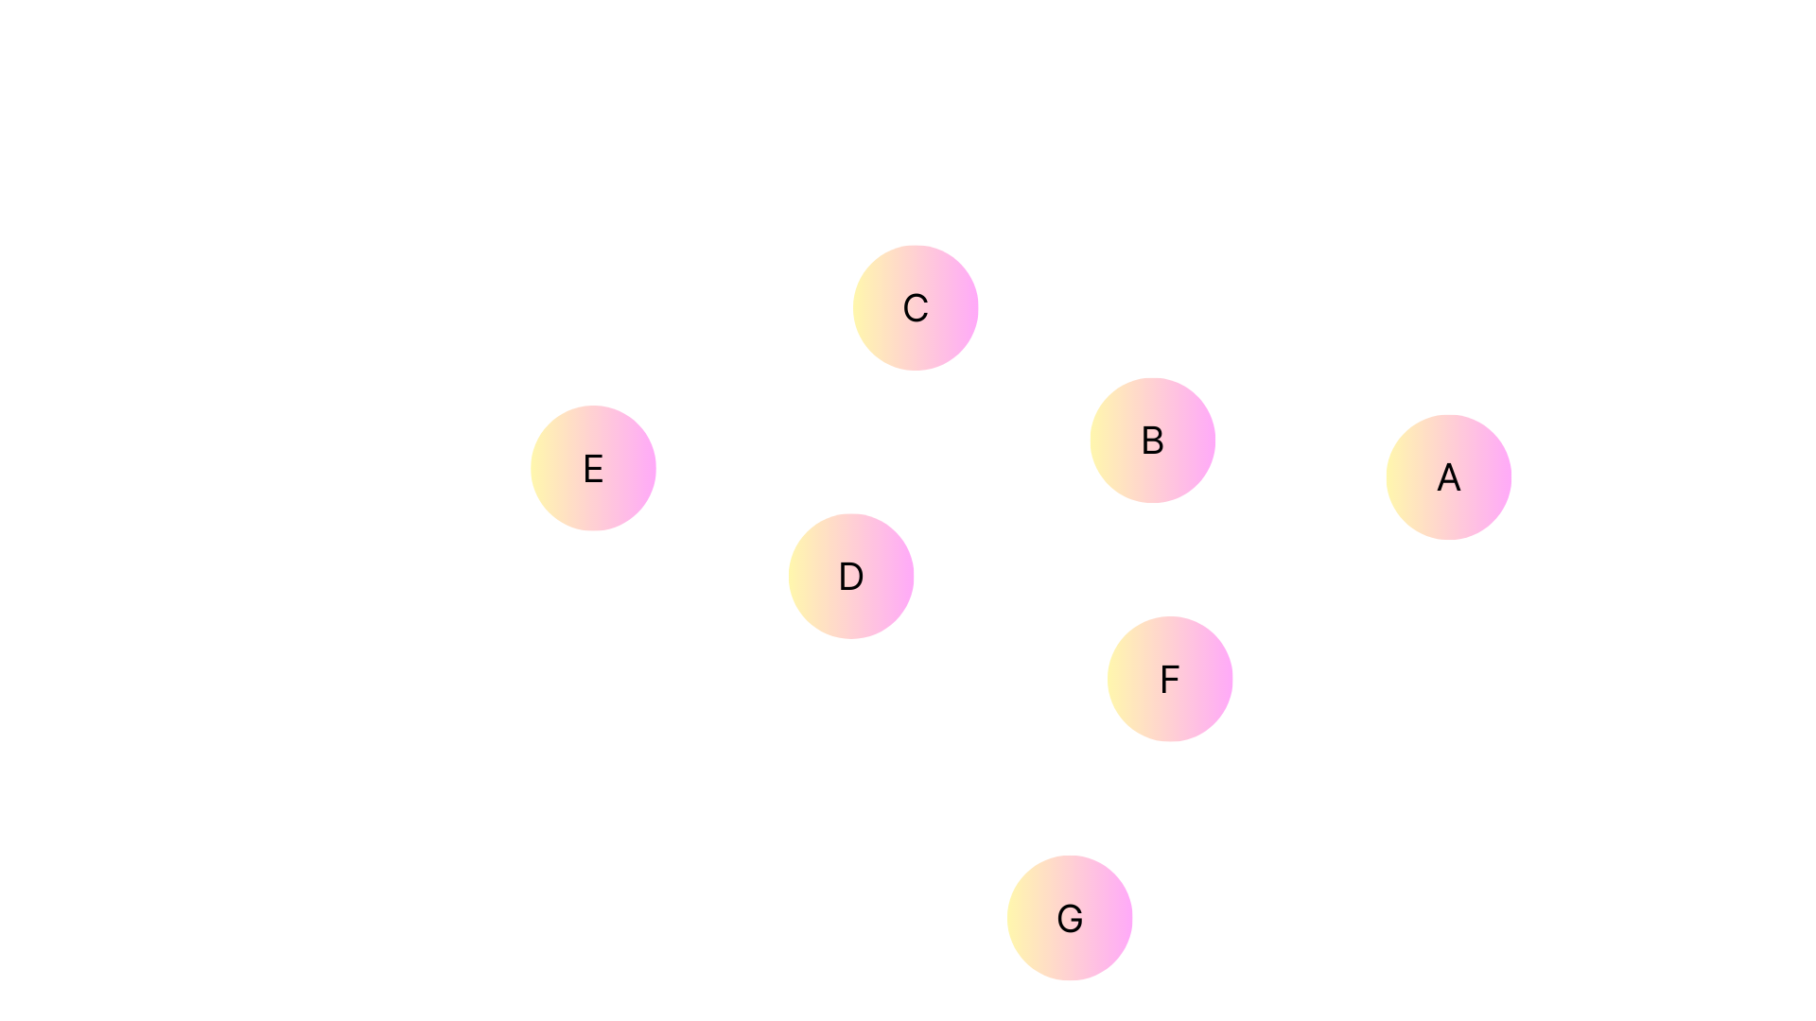
Conjunto A:
V1 | C | A | D | F | B | F | F | F
V2 | D | B | E | G | F | D | A | C
PESO | 200 | 250 | 280 | 300 | 350 | 400 | 600 | 650

Slide 31
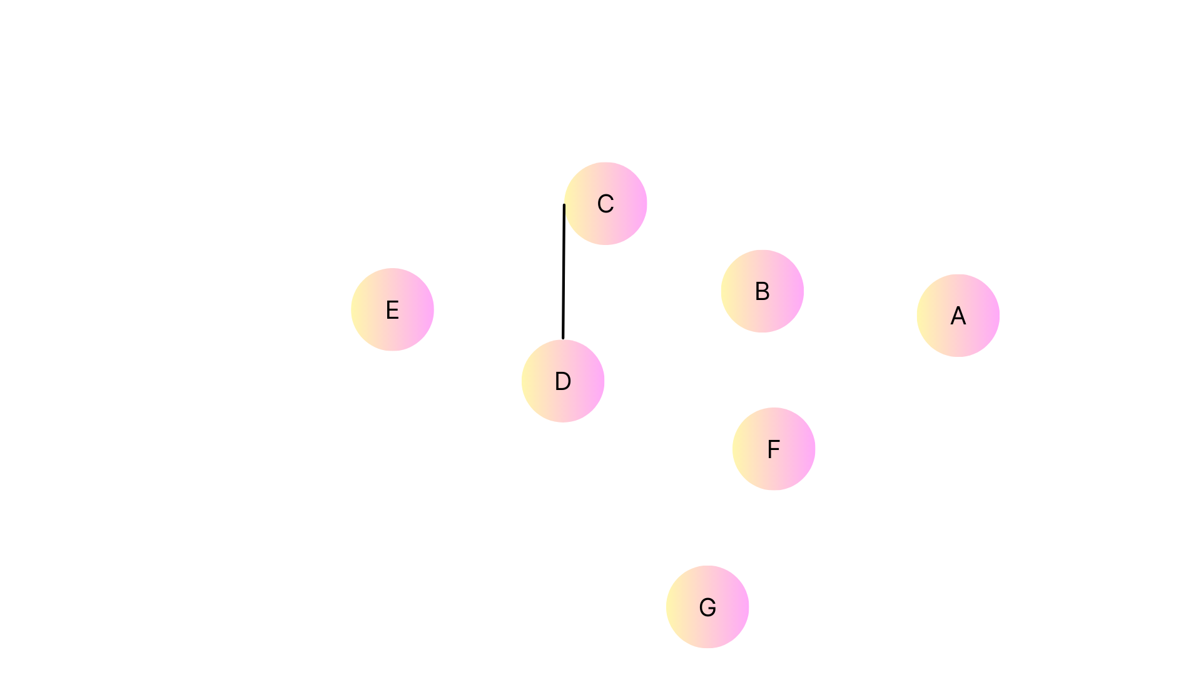
Conjunto A:
V1 | C | A | D | F | B | F | F | F
V2 | D | B | E | G | F | D | A | C
PESO | 200 | 250 | 280 | 300 | 350 | 400 | 600 | 650

Slide 32
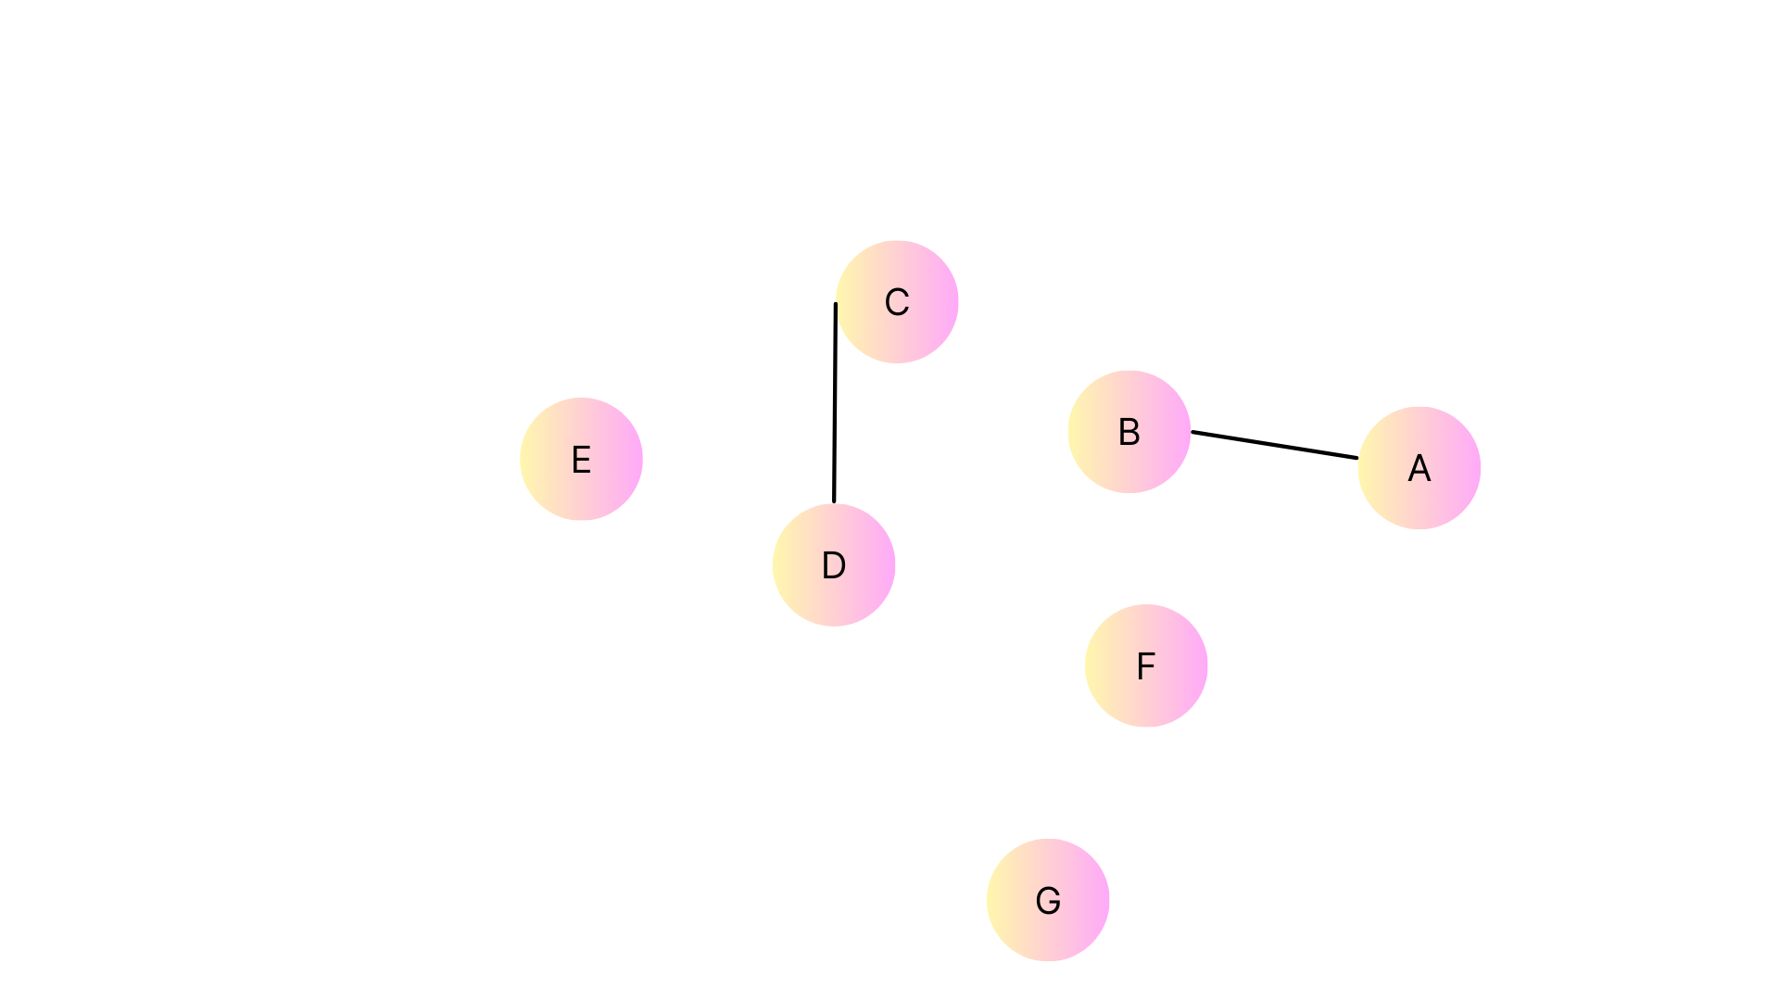
Conjunto A:
V1 | C | A | D | F | B | F | F | F
V2 | D | B | E | G | F | D | A | C
PESO | 200 | 250 | 280 | 300 | 350 | 400 | 600 | 650

Slide 33
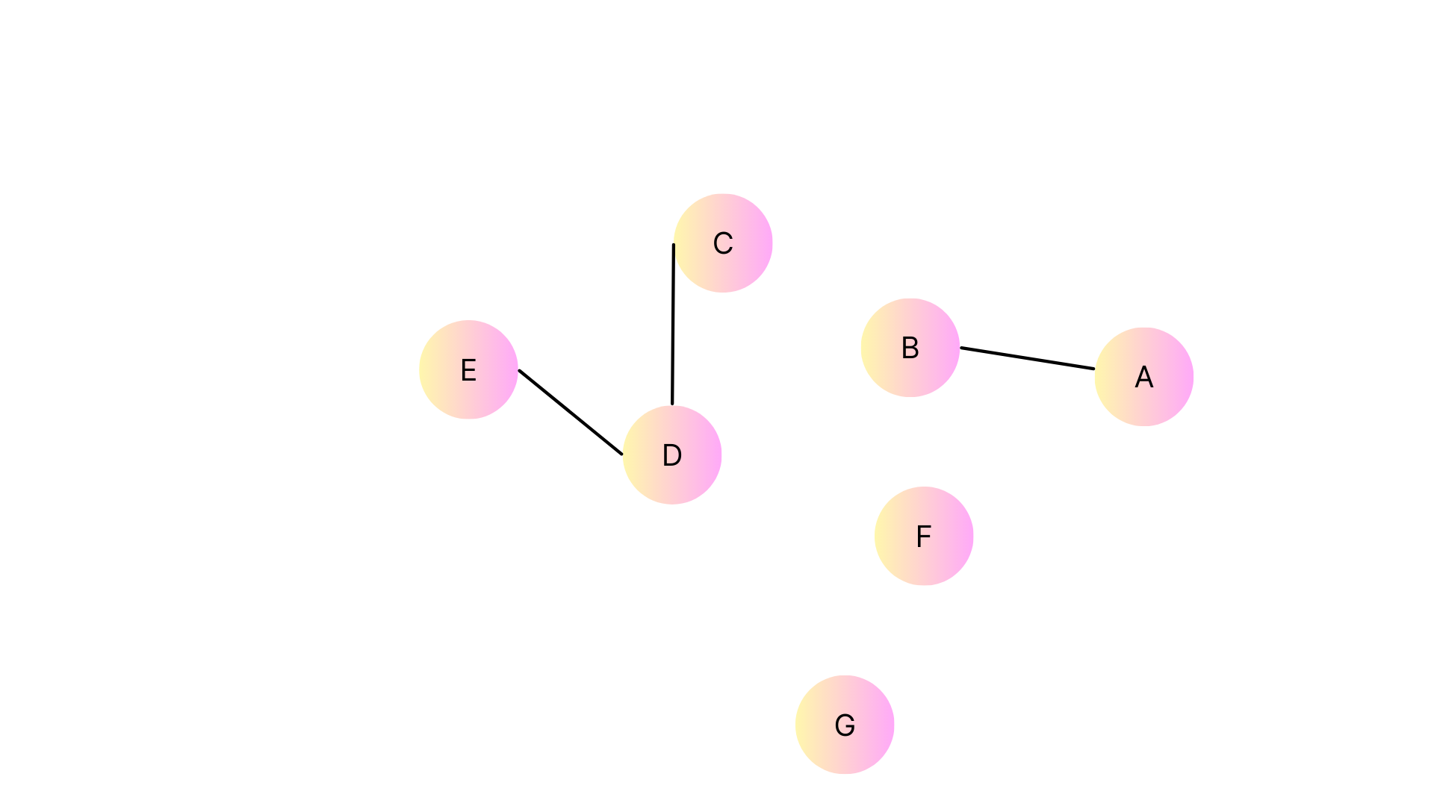
Conjunto A:
V1 | C | A | D | F | B | F | F | F
V2 | D | B | E | G | F | D | A | C
PESO | 200 | 250 | 280 | 300 | 350 | 400 | 600 | 650

Slide 34
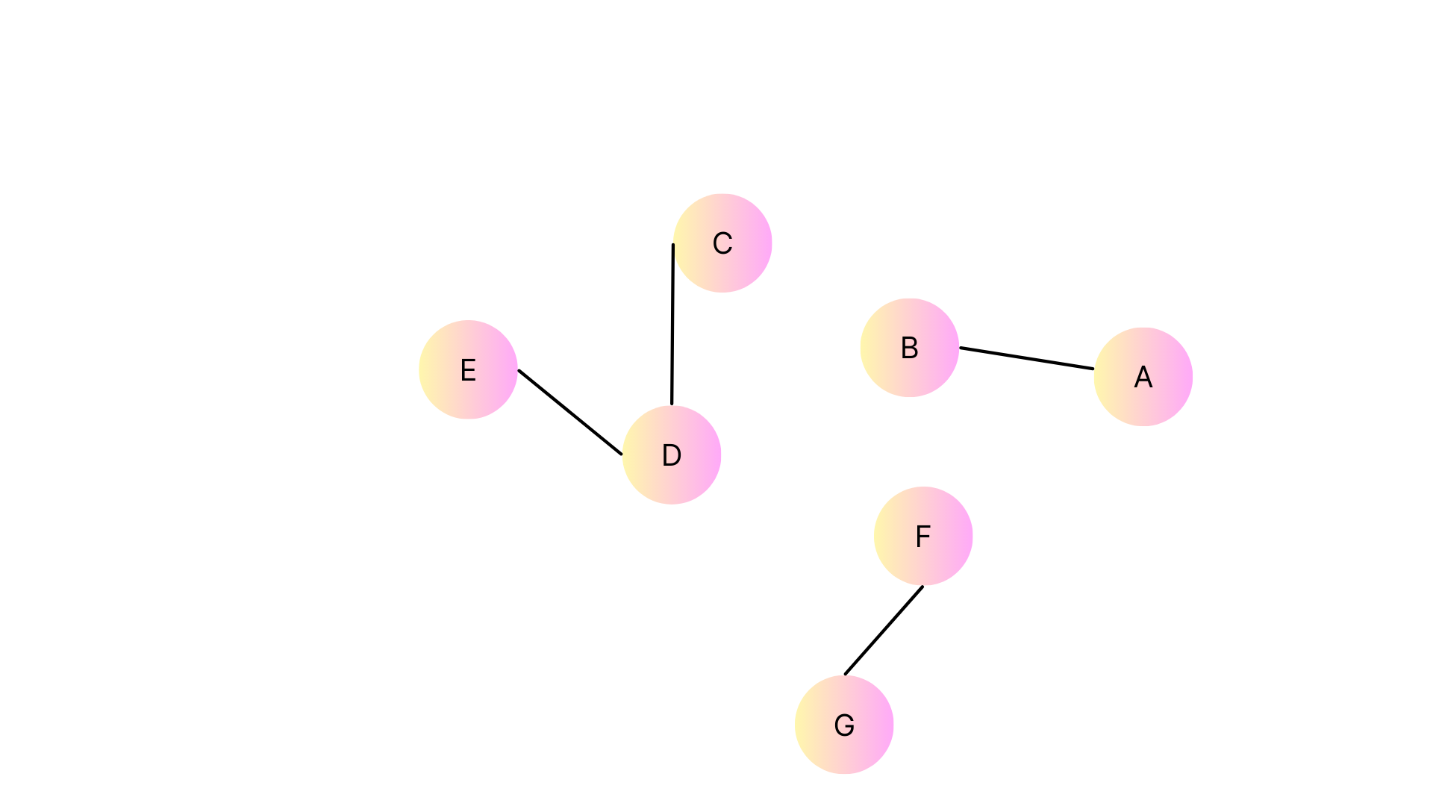
Conjunto A:
V1 | C | A | D | F | B | F | F | F
V2 | D | B | E | G | F | D | A | C
PESO | 200 | 250 | 280 | 300 | 350 | 400 | 600 | 650

Slide 35
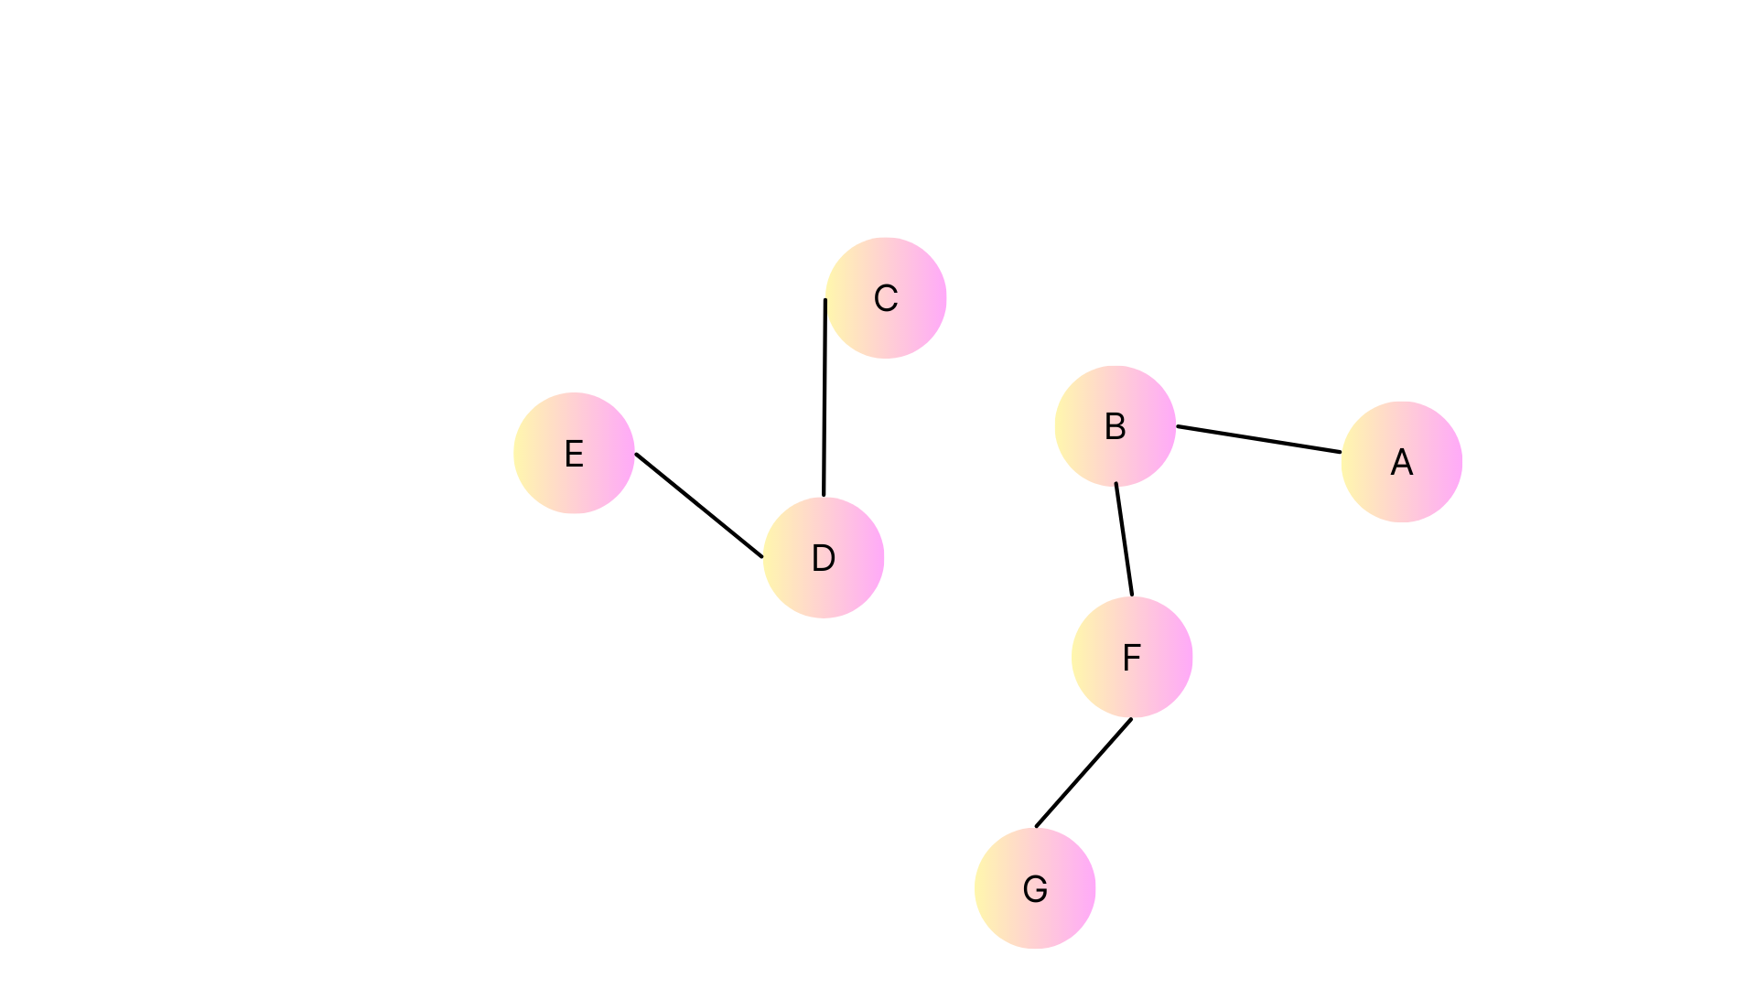
Conjunto A:
V1 | C | A | D | F | B | F | F | F
V2 | D | B | E | G | F | D | A | C
PESO | 200 | 250 | 280 | 300 | 350 | 400 | 600 | 650

Slide 36
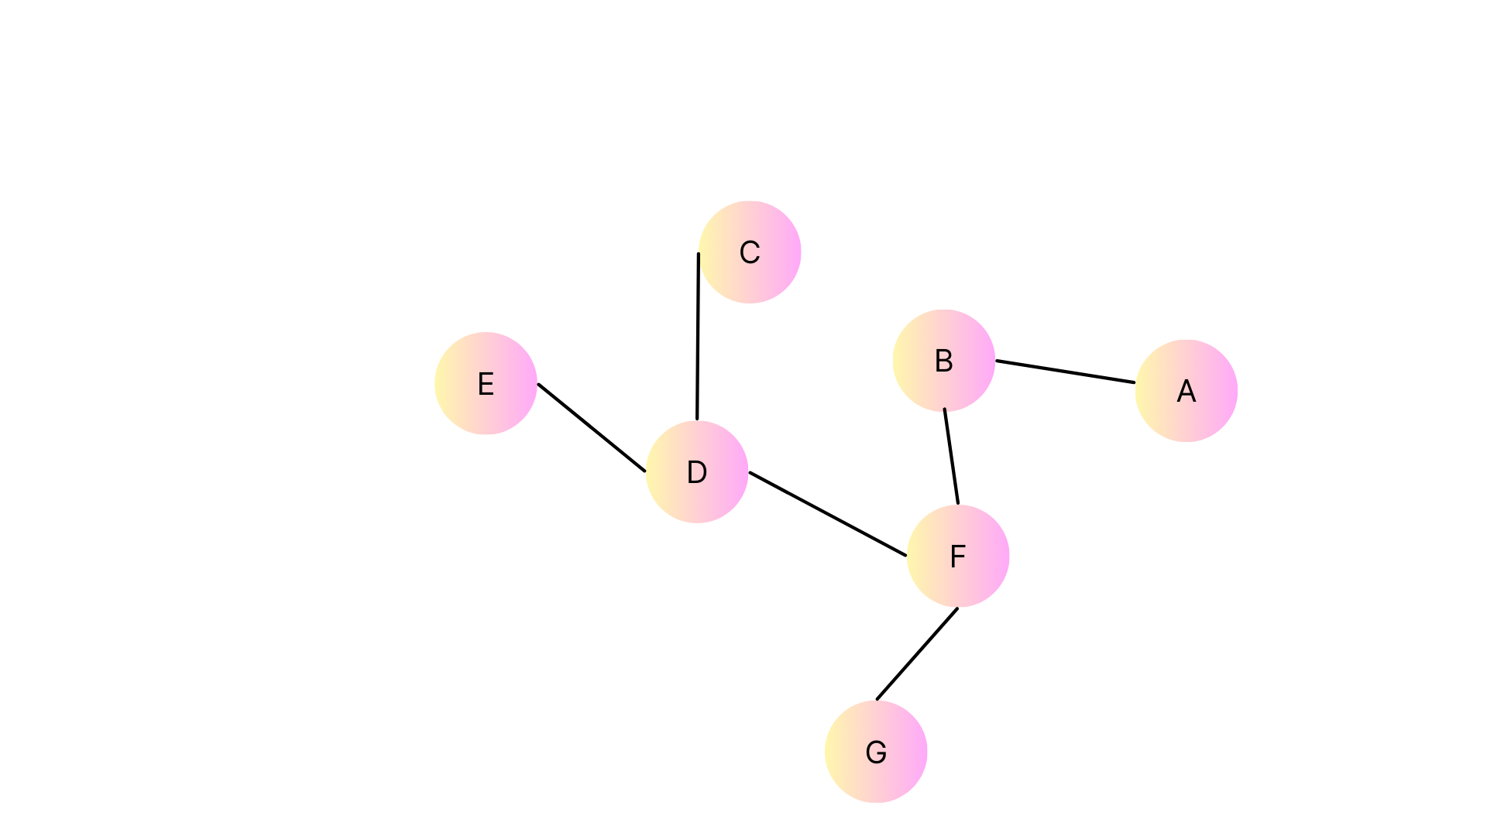
Conjunto A:
V1 | C | A | D | F | B | F | F | F
V2 | D | B | E | G | F | D | A | C
PESO | 200 | 250 | 280 | 300 | 350 | 400 | 600 | 650

Slide 37
Conjunto A:
V1 | C | A | D | F | B | F | F | F
V2 | D | B | E | G | F | D | A | C
PESO | 200 | 250 | 280 | 300 | 350 | 400 | 600 | 650

Slide 38
Conjunto A:
total=1780km
V1 | C | A | D | F | B | F | F | F
V2 | D | B | E | G | F | D | A | C
PESO | 200 | 250 | 280 | 300 | 350 | 400 | 600 | 650

Slide 39
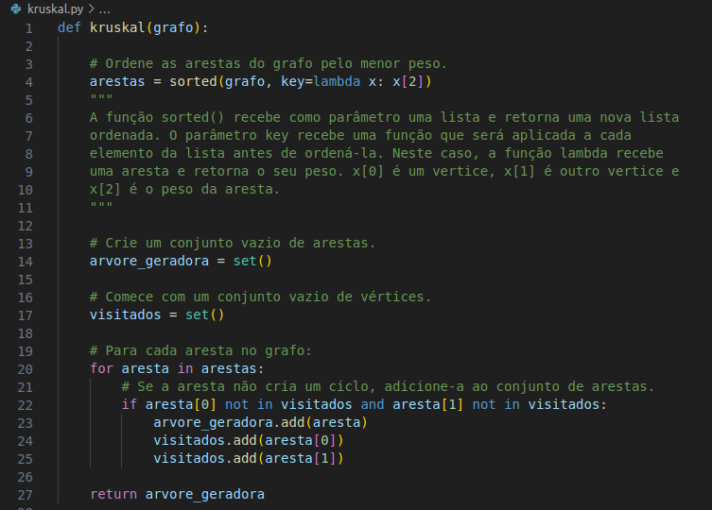
Implementação em python

Slide 40
Mas… e a complexidade?
A primeira etapa, que é a ordenação das arestas, tem complexidade
O(E log E)

Slide 41
Mas… e a complexidade?
A primeira etapa, que é a ordenação das arestas, tem complexidade
O(E log E)
A segunda etapa, que é a adição de arestas ao conjunto de arestas, tem complexidade O(E).

Slide 42
Mas… e a complexidade?
A primeira etapa, que é a ordenação das arestas, tem complexidade
O(E log E)
A segunda etapa, que é a adição de arestas ao conjunto de arestas, tem complexidade O(E).
A terceira etapa, que é a verificação se uma aresta cria um ciclo, tem complexidade O(V).

Slide 43
Mas… e a complexidade?
A primeira etapa, que é a ordenação das arestas, tem complexidade
O(E log E)
A segunda etapa, que é a adição de arestas ao conjunto de arestas, tem complexidade O(E).
A terceira etapa, que é a verificação se uma aresta cria um ciclo, tem complexidade O(V).
A quarta etapa, que é a adição de arestas ao conjunto de arestas até que todas as arestas tenham sido adicionadas, tem complexidade O(E).

Slide 44
Mas… e a complexidade?
A primeira etapa, que é a ordenação das arestas, tem complexidade
O(E log E)
A segunda etapa, que é a adição de arestas ao conjunto de arestas, tem complexidade O(E).
A terceira etapa, que é a verificação se uma aresta cria um ciclo, tem complexidade O(V).
A quarta etapa, que é a adição de arestas ao conjunto de arestas até que todas as arestas tenham sido adicionadas, tem complexidade O(E).
O(E log E) + O(E) + O(V) + O(E) = O(E log V).

Slide 45

OBRIGADO PELA ATENÇÃO!!!
Docente: Guilherme Avelino
Discente: Thiago Oliveira da Silva

